Slide 1
Развивай.рф

Slide 2
Развивай.рф — это маркетплейс для бизнеса
Развивай.рф создана при совместном участии ВЭБ.РФ и Mail.Ru Group для взаимодействия организаций развития и финансовых учреждений с клиентом. Онлайн-сервис облегчает поиск кредитов, гарантий и прочих финансовых услуг.
14
12
6 ОР + 5 ИИР
банков и краудлендинговых компаний с общей долей рынка МСП более 70%
лизинговых компаний с общей долей рынка автолизинга более 80%
организации развития и инновационные институты в зоне координации ВЭБ.РФ

Slide 3
Структура платформы
1. ИТ-инструменты для ОР
2. Маркетплейс для бизнеса
Цели
Координация продаж
Оптимизация поддерживающих функций
Развитие предпринимательства в РФ за счет повышения доступности финансирования и финансового консультирования
Продукты
(1) ЛК Клиента
(3) Единый профиль контрагентов
(4) Кредитный агрегатор (в т.ч. витрина продуктов ОР)
(5) Лизинговый агрегатор
(2) Единый пайплайн
Целевая аудитория
ВЭБ.РФ как координатор ОР
Заказчики внутри ОР
Российские компании (фокус на МСП)
Простые (массовые) продукты для бизнеса с высоким потенциалом цифровизации
Монетизация
Подписка на ИТ-продукты
Заказная разработка
Цифровой канал продаж для коммерческих партнеров (лиды, разработка, подписки, консалтинг)
Реклама

Slide 4
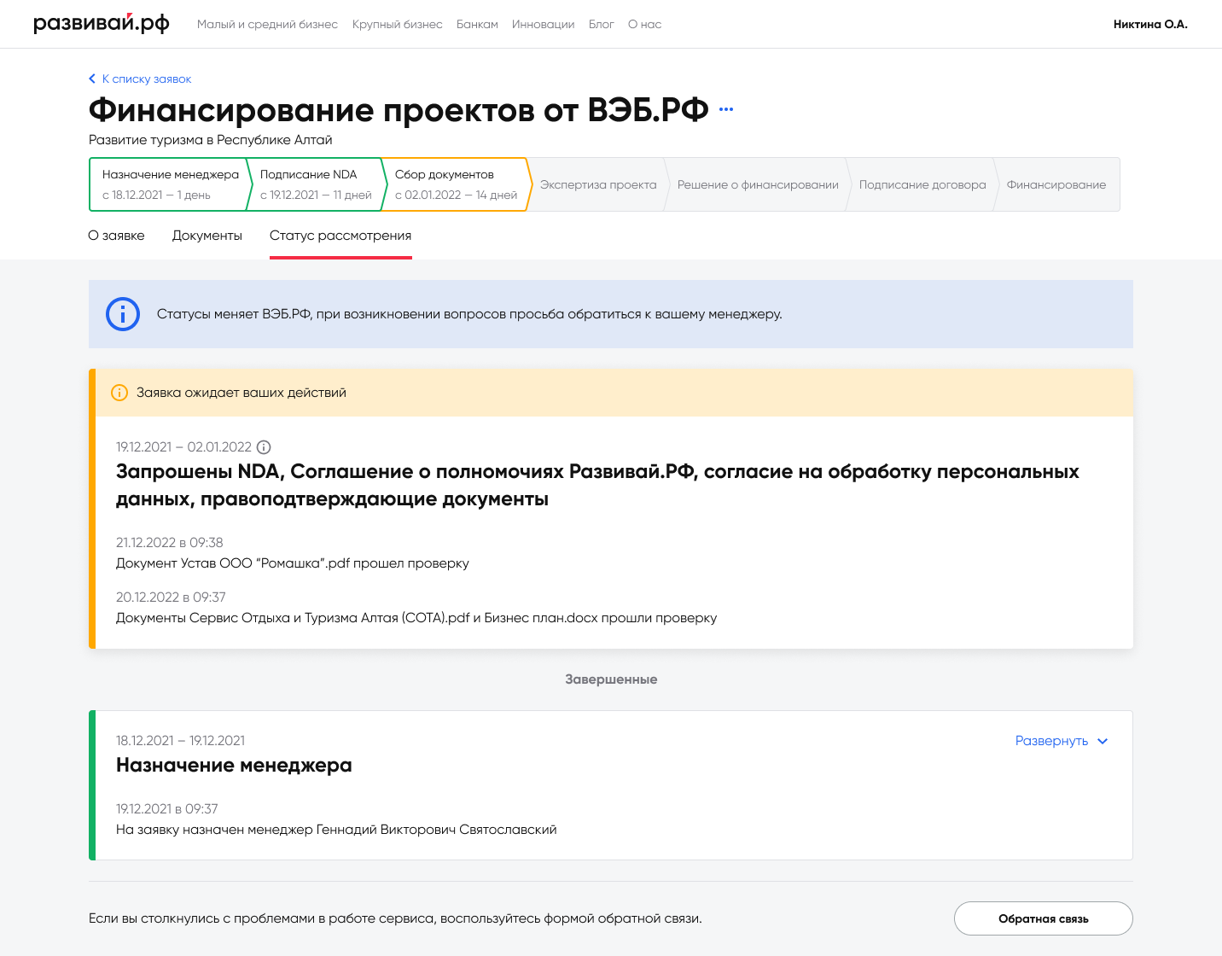
Функциональность личного кабинета

Slide 5
Ценностное предложение
Для клиента B2B:
Наличие большого количества предложений (коммерческих и с гос. поддержкой)
Профессиональная помощь в подборе оптимального продукта
Высокая скорость рассмотрения и одобрения сделки
Для коммерческих партнеров:
Единственный в России онлайн-сервис для B2B клиентов
Снижение стоимости привлечения / помощь в выстраивании качественной воронки продаж
Рост выручки за счет конверсии
Для организаций развития:
Единая витрина финансовых продуктов и личный кабинет клиента для перевода кредитного процесса в онлайн формат
Консалтинг по выстраиванию онлайн-канала: помощь в создании конкурентного продукта «под ключ» и продвижение его на B2B рынке
Повышение узнаваемости бренда
Лизинг
Кредиты
Продукты с государственной поддержкой
Продукты краудлендинговых платформ
РАЗВИВАЙ.РФ
Факторинг
Экспортное страхование
Банковские гарантии
Обучающий контент для МСП

Slide 6
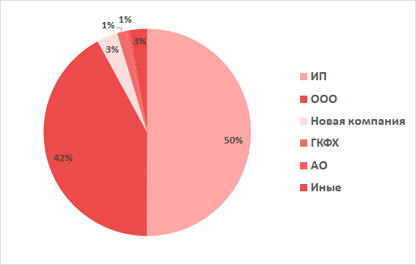
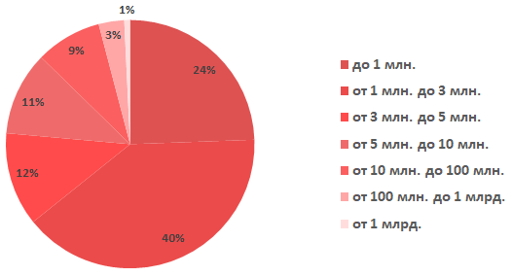
Текущий профиль клиента на развивай.рф
На платформе более 100 000* посетителей ежемесячно оформляют более 2 500 заявок
* платный трафик можно масштабировать мгновенно (зависит от бюджета)
** органика составляет до 20%, с перспективой роста в 2022 до 30-40%

